Slide 1
Музей бмаоу сош №33, г. Березовский

Slide 2
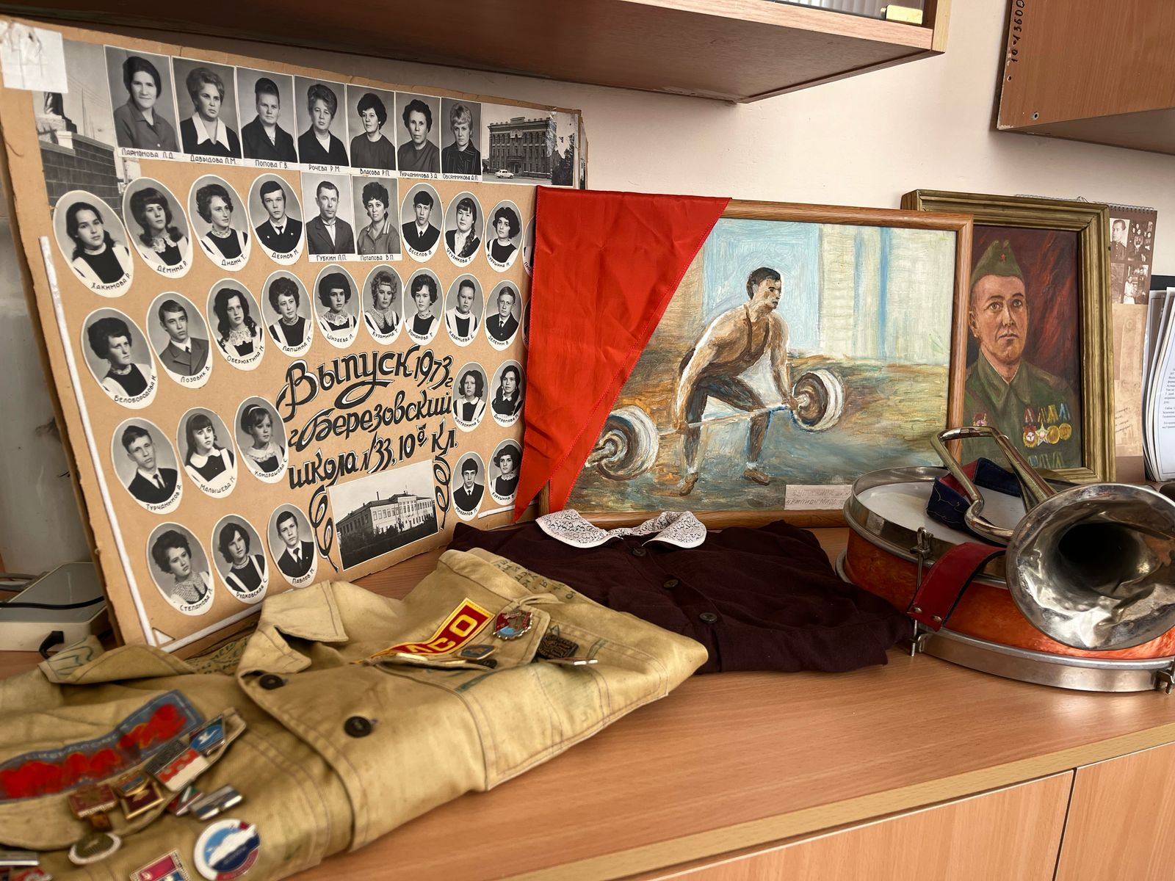
Наличие документации
Положение (Устав) – есть
Книга учета фондов – есть
Книга отзывов - есть

Slide 3
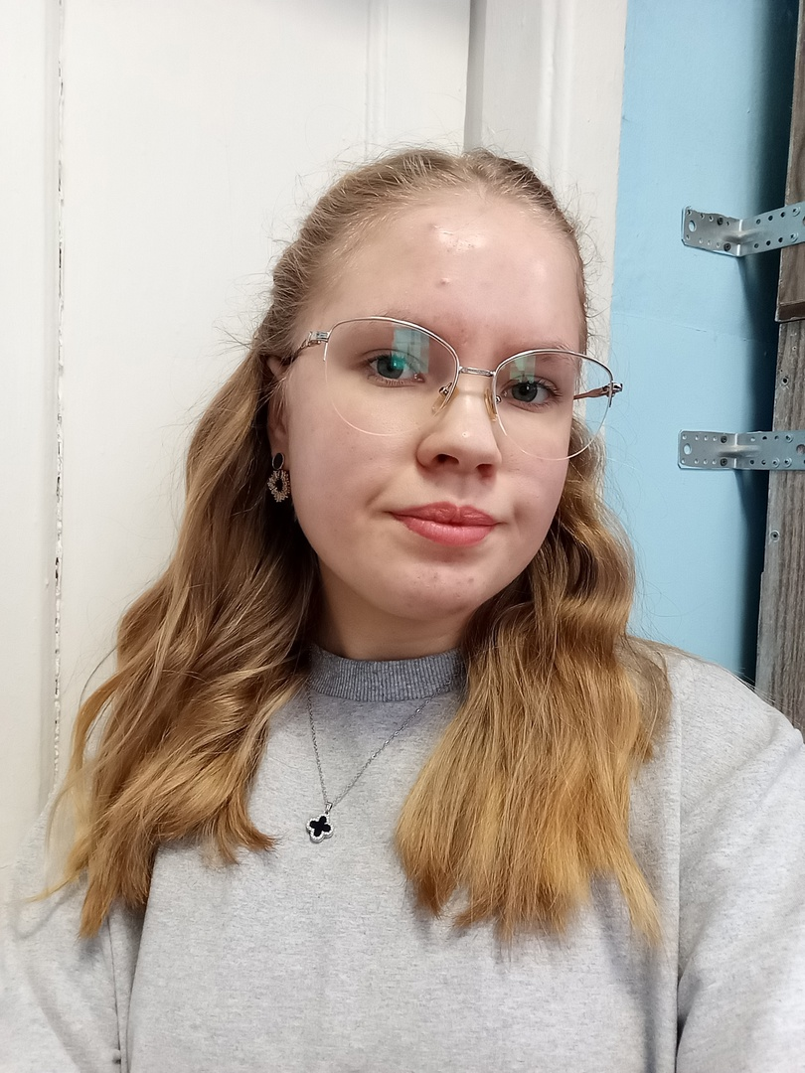
Сведения об ответственном за музей
Миннуллина Юлия Рустамовна, 19 лет
Старшая вожатая, выпускница БМАОУ СОШ №33. Является обладателем золотой медали за успехи в учебе (2023 г.) и отличником учебы (УрФУ, 2024 г.).
Обучение: Уральский федеральный университет им. Первого Президента Б. Ельцина (филологический факультет), 3 курс.

Slide 4
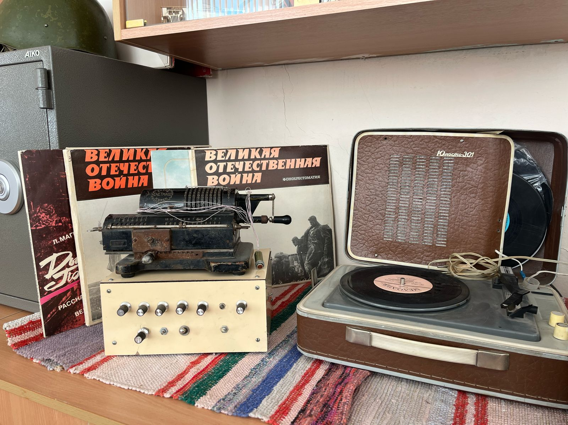
История музея
Музей образовательного учреждения № 33 начал свою работу в 1980 году. Большой вклад в первоначальный этап развития музея внесла Давыдова Людмила Михайловна.
В 2011 – 2012 учебном году школьный музей начал работу в новом помещении, количество экспозиций увеличилось, все экспонаты музея выставлены на обозрение.

Slide 5
История музея
В настоящее время в школе функционирует школьный историко – краеведческий музей « Музей – хранитель истории». Руководителем музея с 2025 учебного года является Миннуллина Юлия Рустамовна. Музей работает согласно документам, регламентирующим деятельность музея: положение о школьном музее, концепции и программе работы школьного музея, составлен план работы музея и работы актива музея.

Slide 6
Направления деятельности музея
Основными направлениями деятельности музея являются:
Работа актива музея, основанной из учащихся школы.
Сбор материалов и работа с экспонатами музея.
Создание экспозиций музея.
Организация исследовательской, экскурсионной, пропагандисткой работы.
Организация группы экскурсоводов.
Проведение акций.
Создание фотолетописи школы.

Slide 7
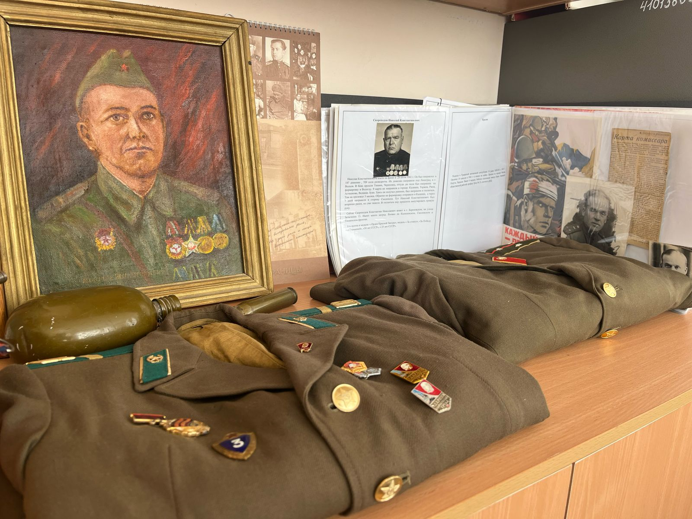
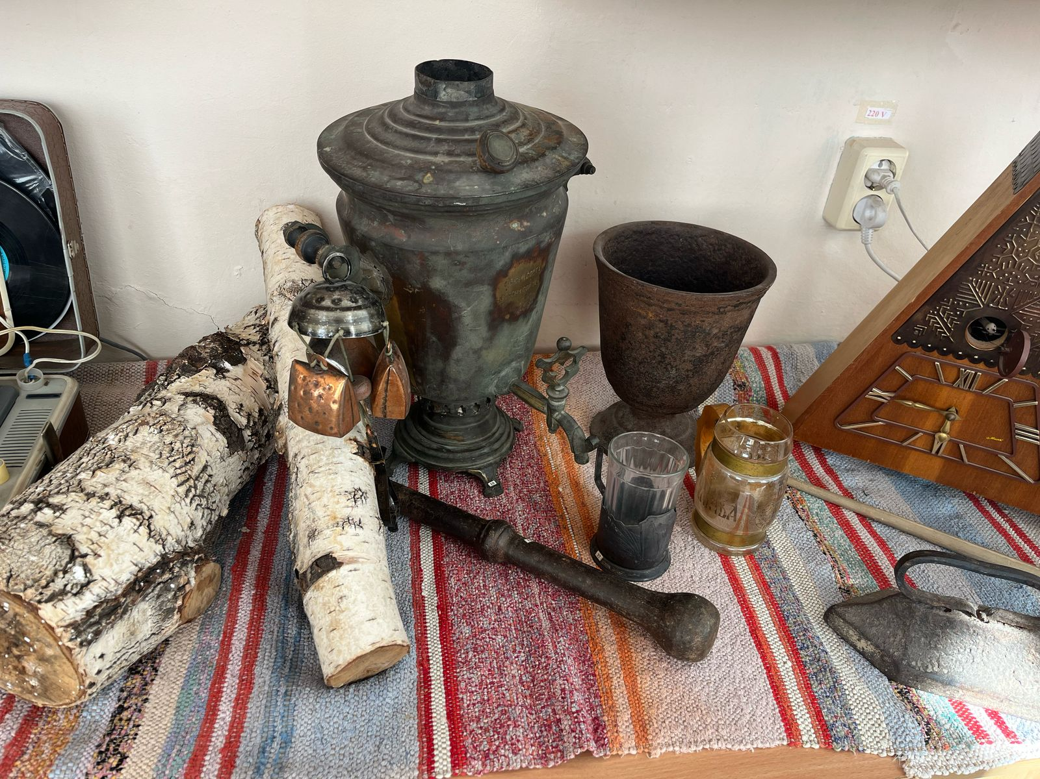
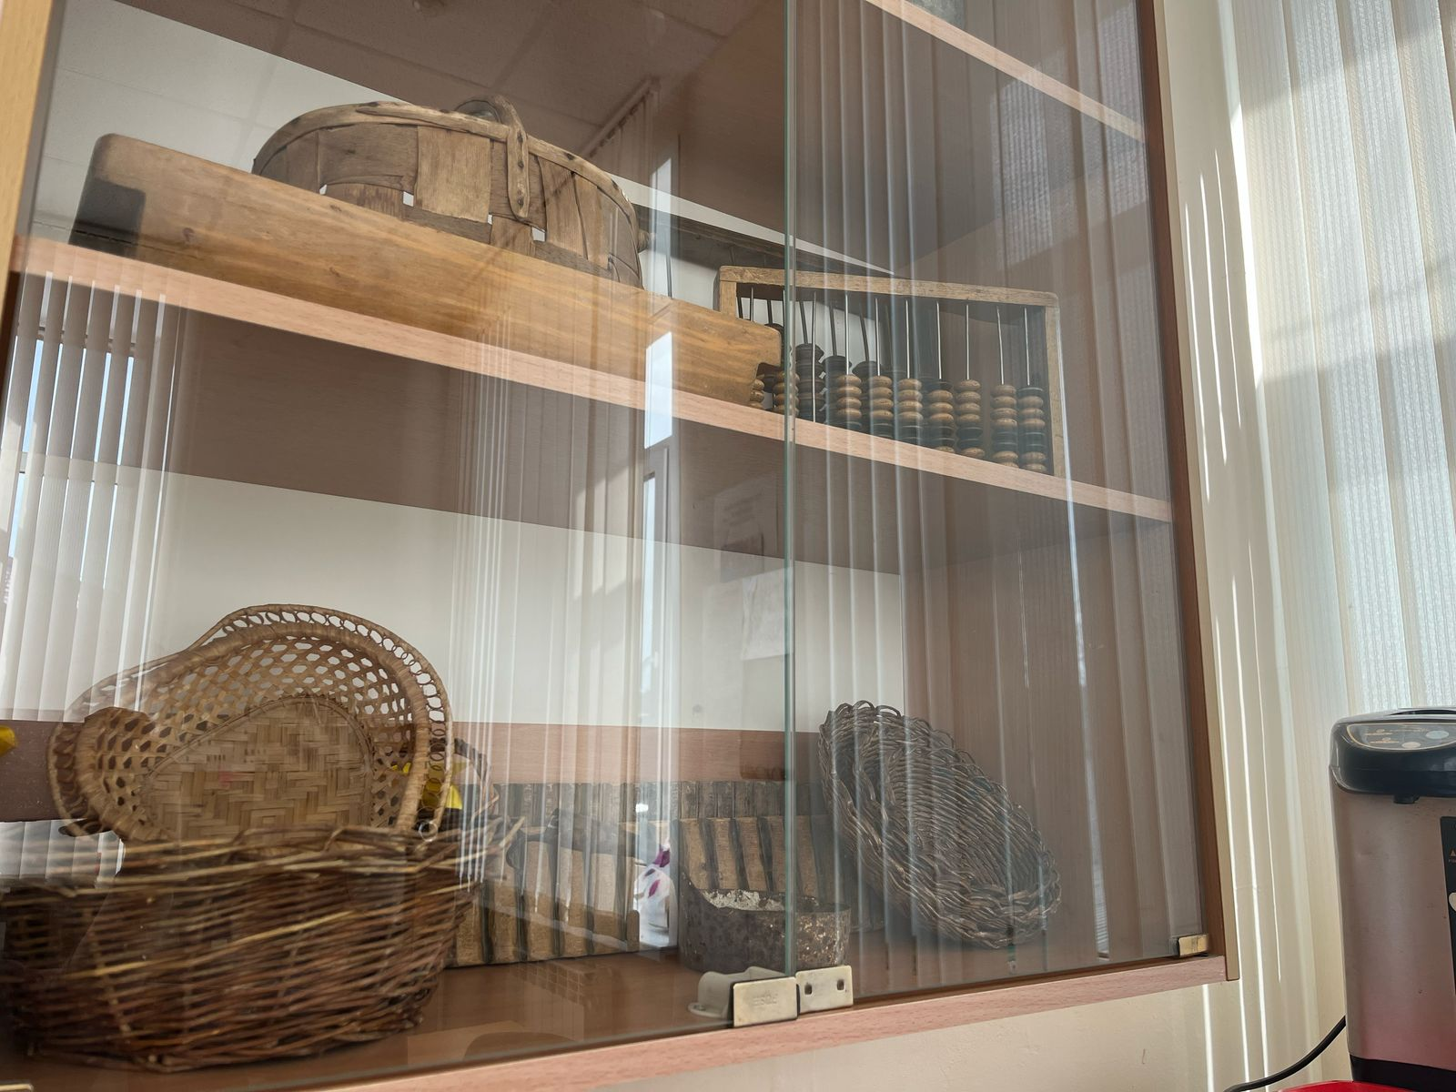
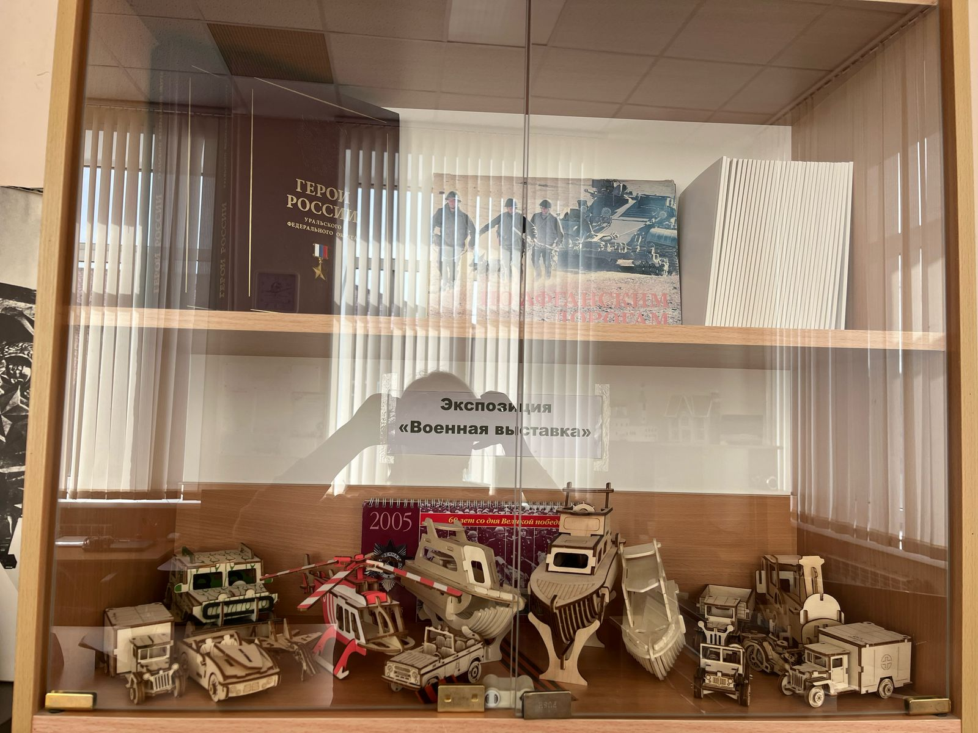
Музейные экспонаты

Slide 8
Музейные экспонаты

Slide 9
Музейные экспонаты
В нашем музейном уголке представлены такие ценные экспонаты, как:
Военная форма;
Медали и награды;
Предметы быта;
Военные снаряжения (каска и фляжка);
Примеры камней (пород), которые находятся на территории нашего округа и т.д.

Slide 10
Экскурсионно-выставочная работа
Музей предлагает экскурсии по согласованию (так как он находится в гибридном формате).
При наличии заявки подготавливается площадка, а также экскурсоводы представляют не только «очную» часть музея, но и «виртуальную».
Экскурсии проводятся в рамках «Уроков мужества», «Разговоров о важном», уроках литературы, истории, обществознания и т.п.
Переносная выставка, посвященная 80-летию Победы в Великой отечественной войне, функционирует также как информационная стойка.

Slide 11
Шефство над местными объектами исторического наследия
Памятник «Непокоренный»
Мемориальная доска в память об ученице БМАОУ СОШ №33 Юлии Колташевой, участнице СВО (Чечня)
Табличка ««Подвиги героических людей Октября бессмертны»
Все эти объекты расположены на территории БМАОУ СОШ №33

Slide 12
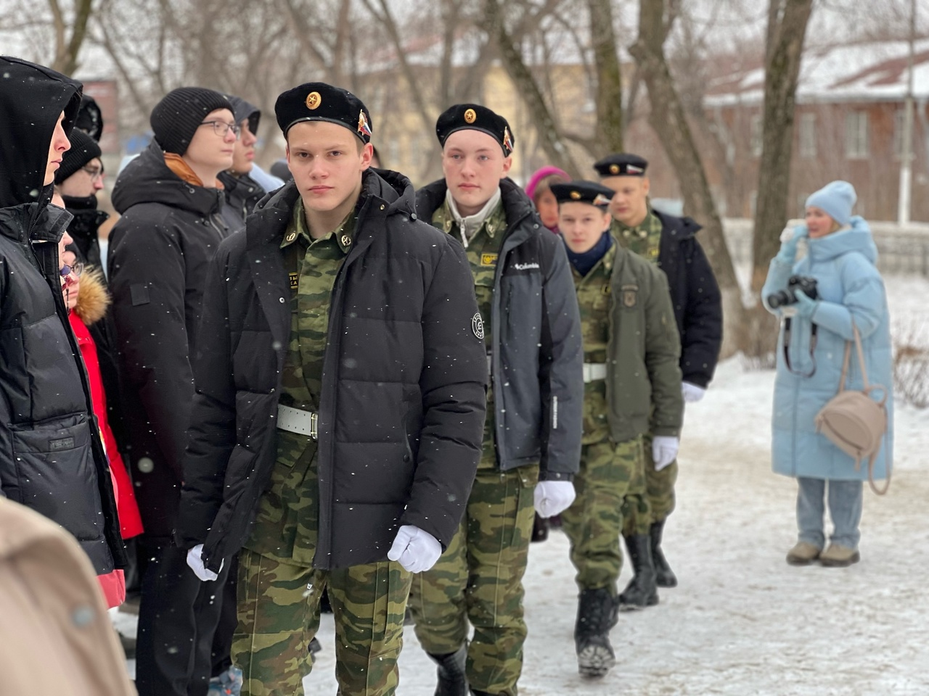
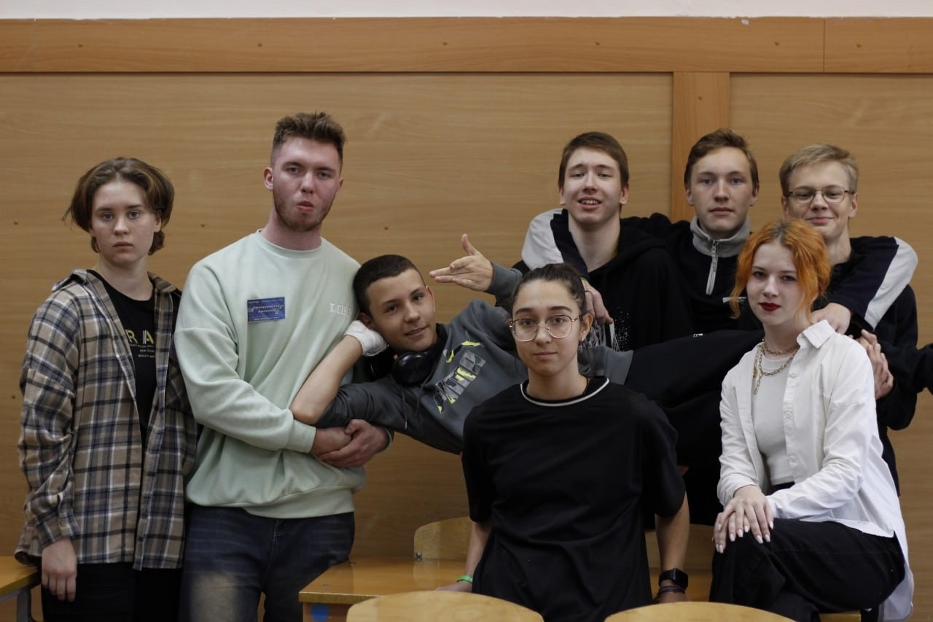
Актив музея
Участниками музея являются члены Совета старшеклассников, которые помогают в организации выставок, экскурсий и принимают активное участие в мероприятиях, конкурсах и акциях, связанных с деятельностью музея.

Slide 13
Доступность в СМИ
Из-за отсутствия специального помещения для музея обучающиеся выдвинули инициативу создать виртуальный музей:
https://project9273303.tilda.ws/
Виртуальный музей пополняется информацией, поэтому находится в процессе разработки.

